Slide 1
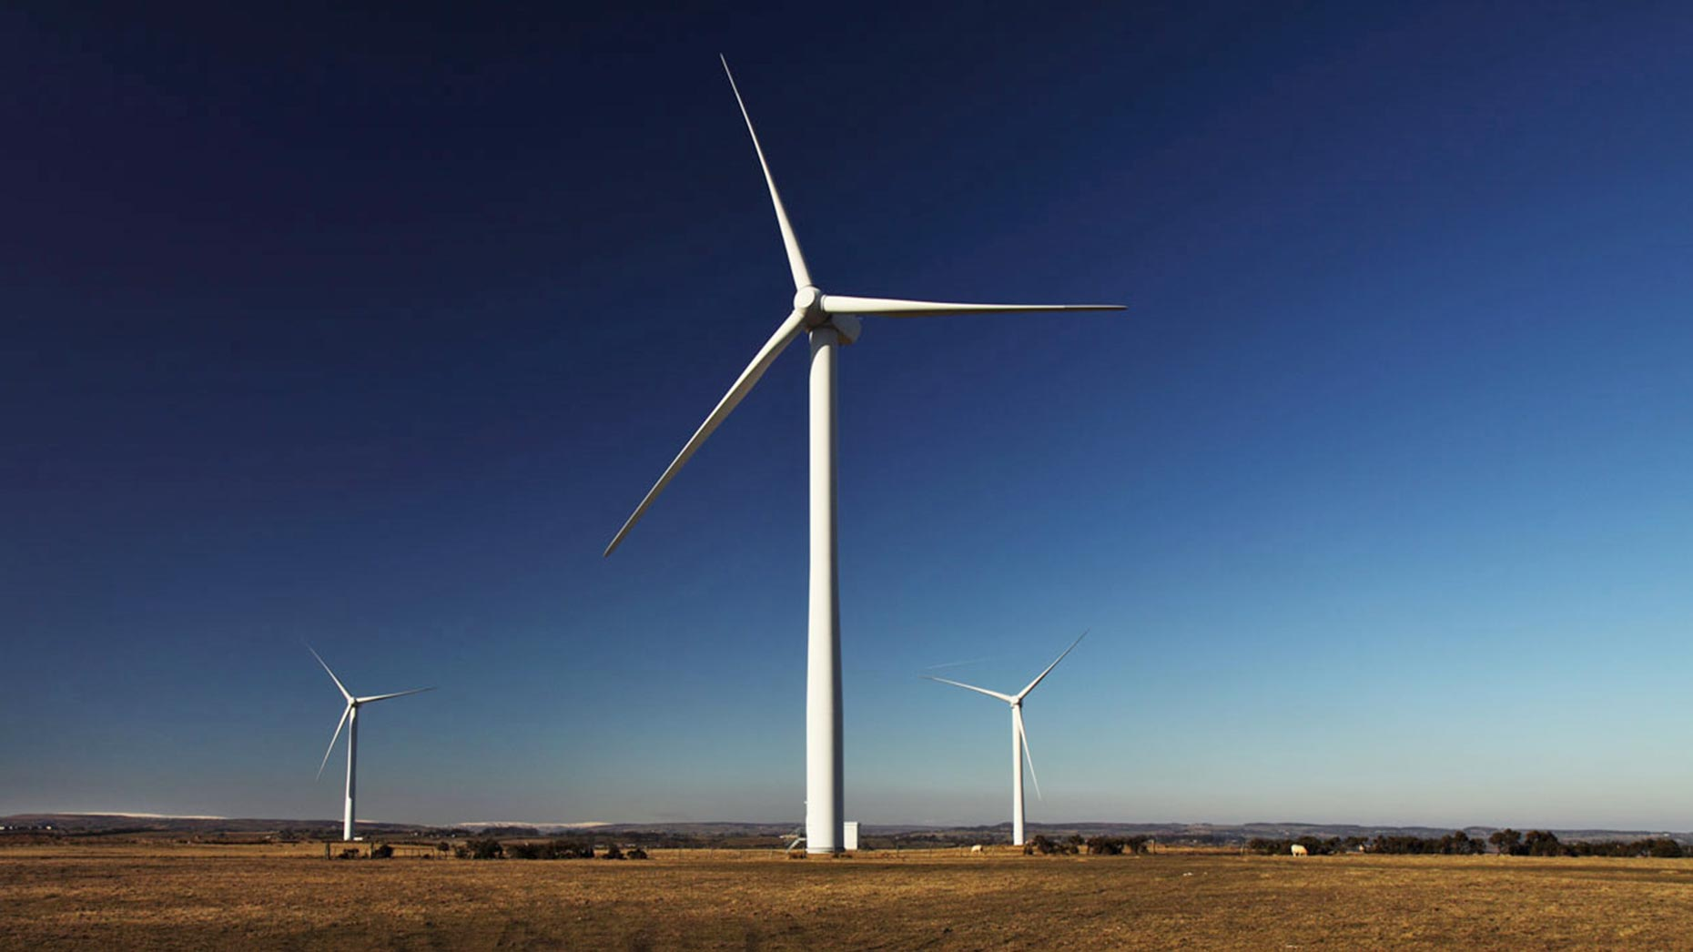
Valentino Naccarato 6to grado B
ENERGIAS RENOVABLES, NO RENOVABLES
CONCEPTO, IMÁGENES, ETC

Slide 2
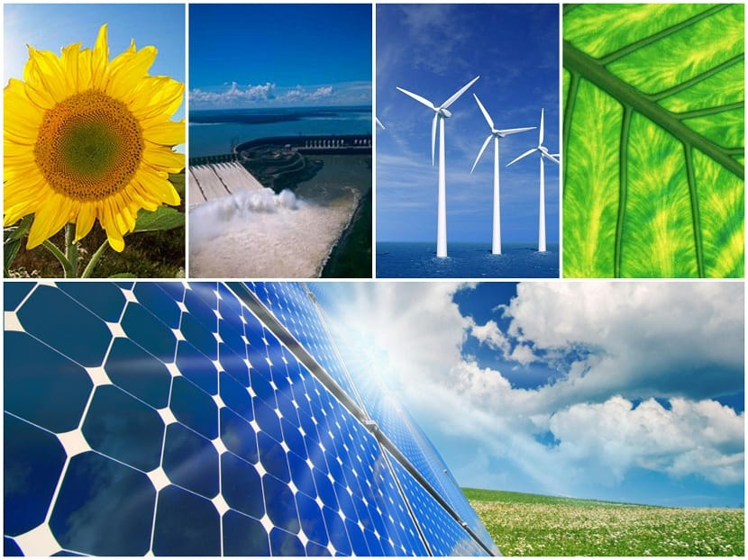


Tipos de Energías Renovables:
_ Son aquellas que se renuevan mas rápido de lo que se consumen, por ejemplo el sol, el viento, el agua, etc.

Slide 3
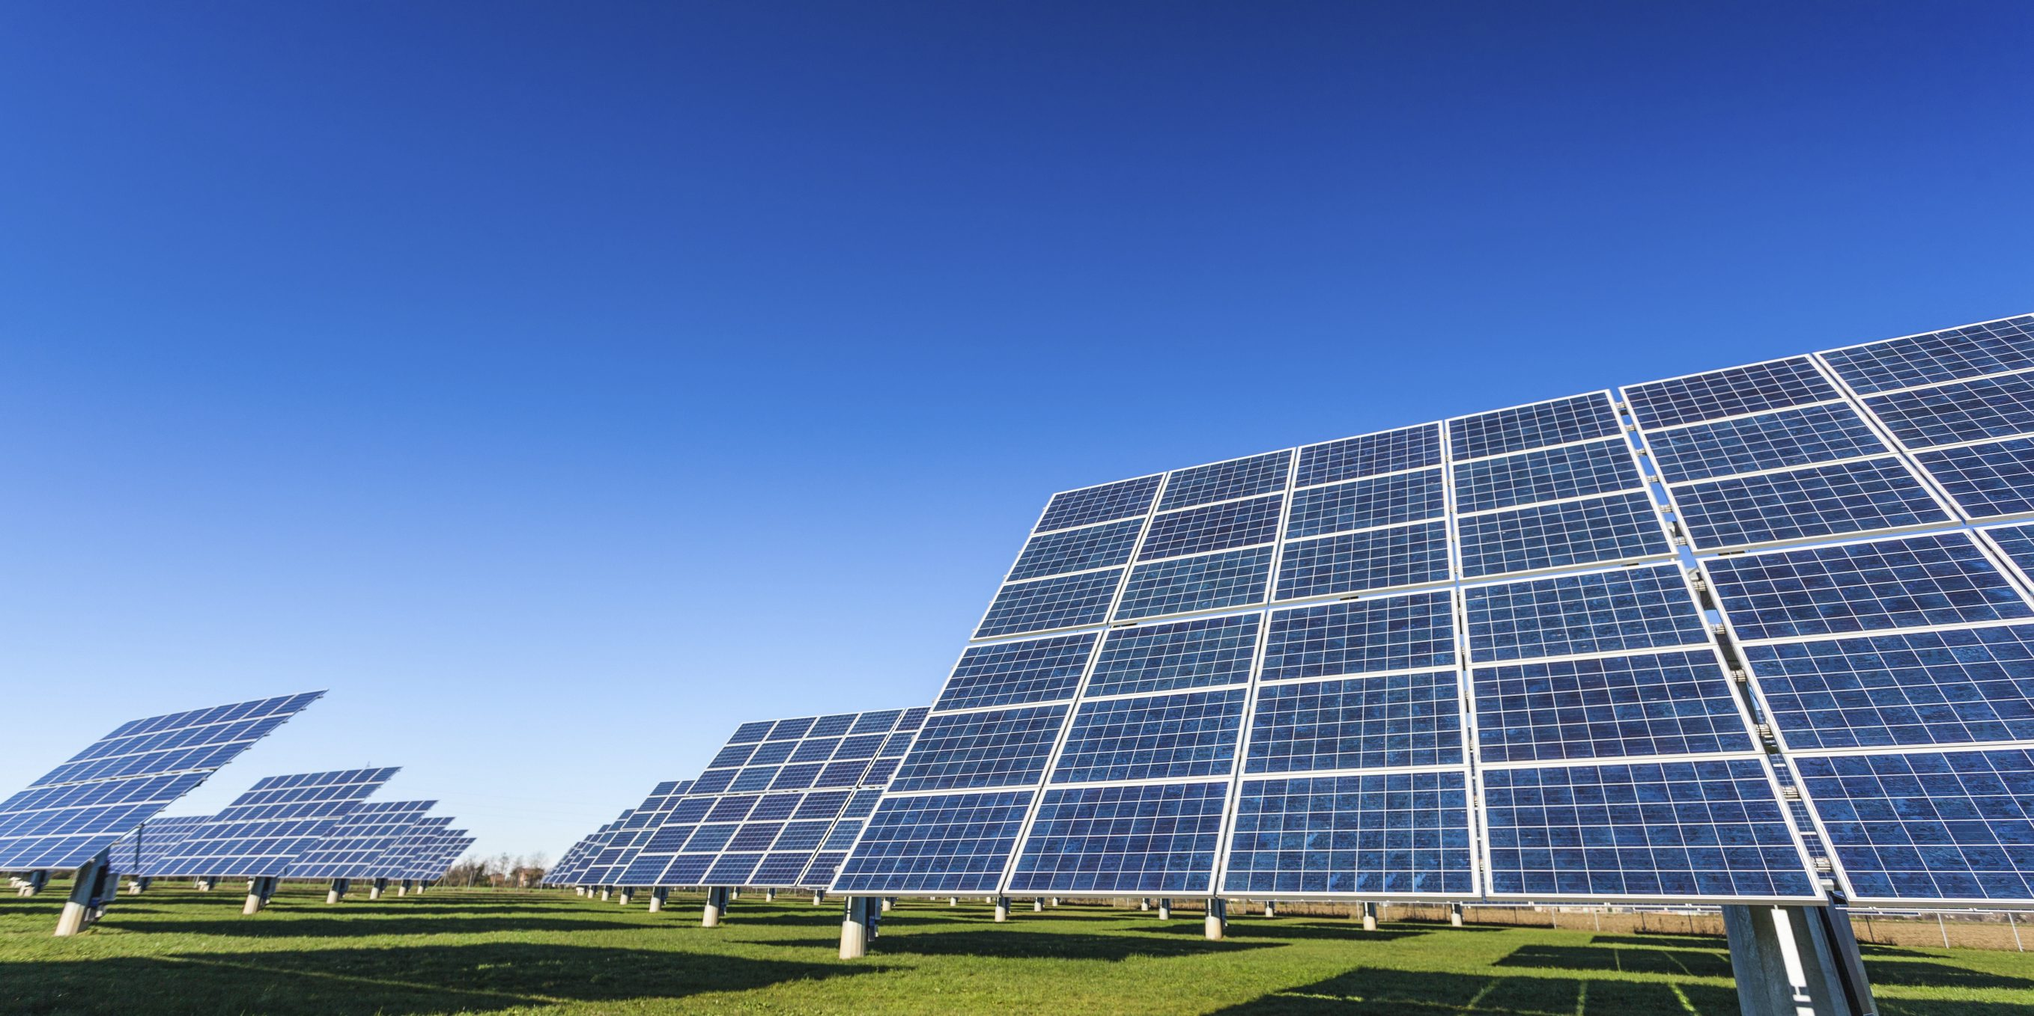
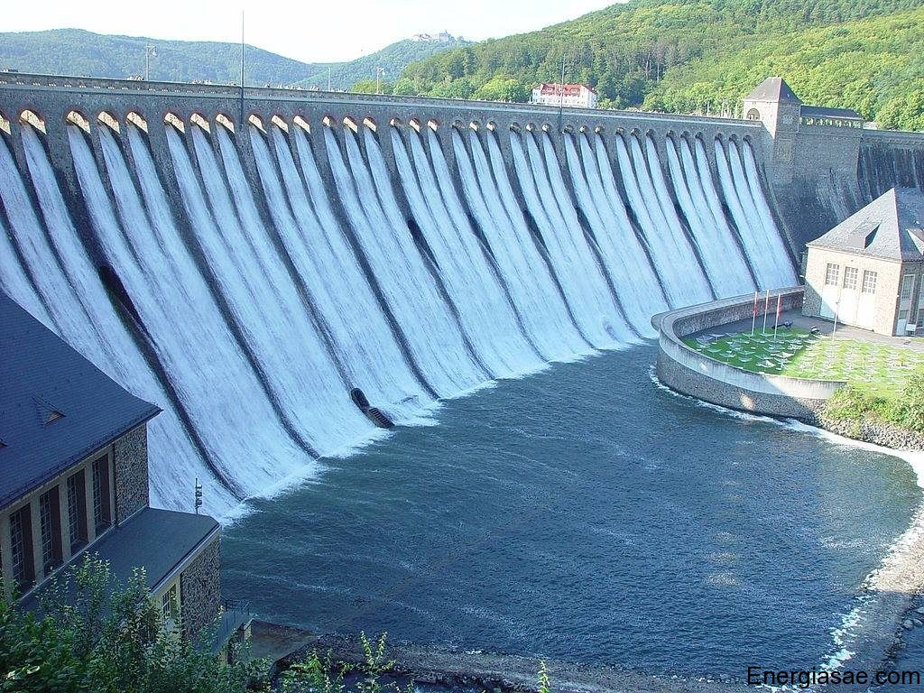
Ventajas:
Las mas destacables son:
_No contaminan y cuidan al medio ambiente.
_Son mas seguras para la salud de las personas.
_Tienen un potencial prácticamente ilimitado a futuro.

Slide 4
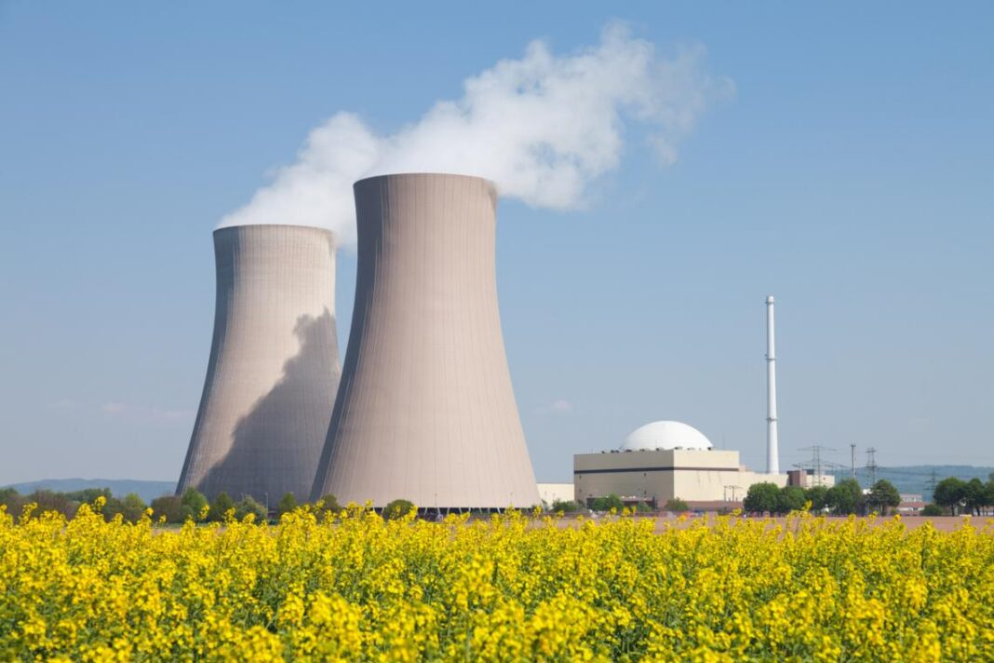
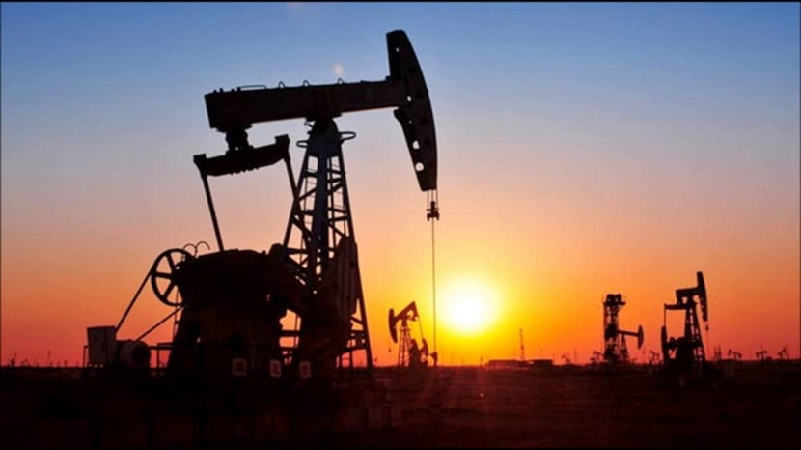
Tipos de Energía No Renovable:
_Son aquellas que cuando son explotadas, no se regeneran o tardan bastante tiempo en regenerarse, por ejemplo, el petróleo, el gas natural, etc.

Slide 5

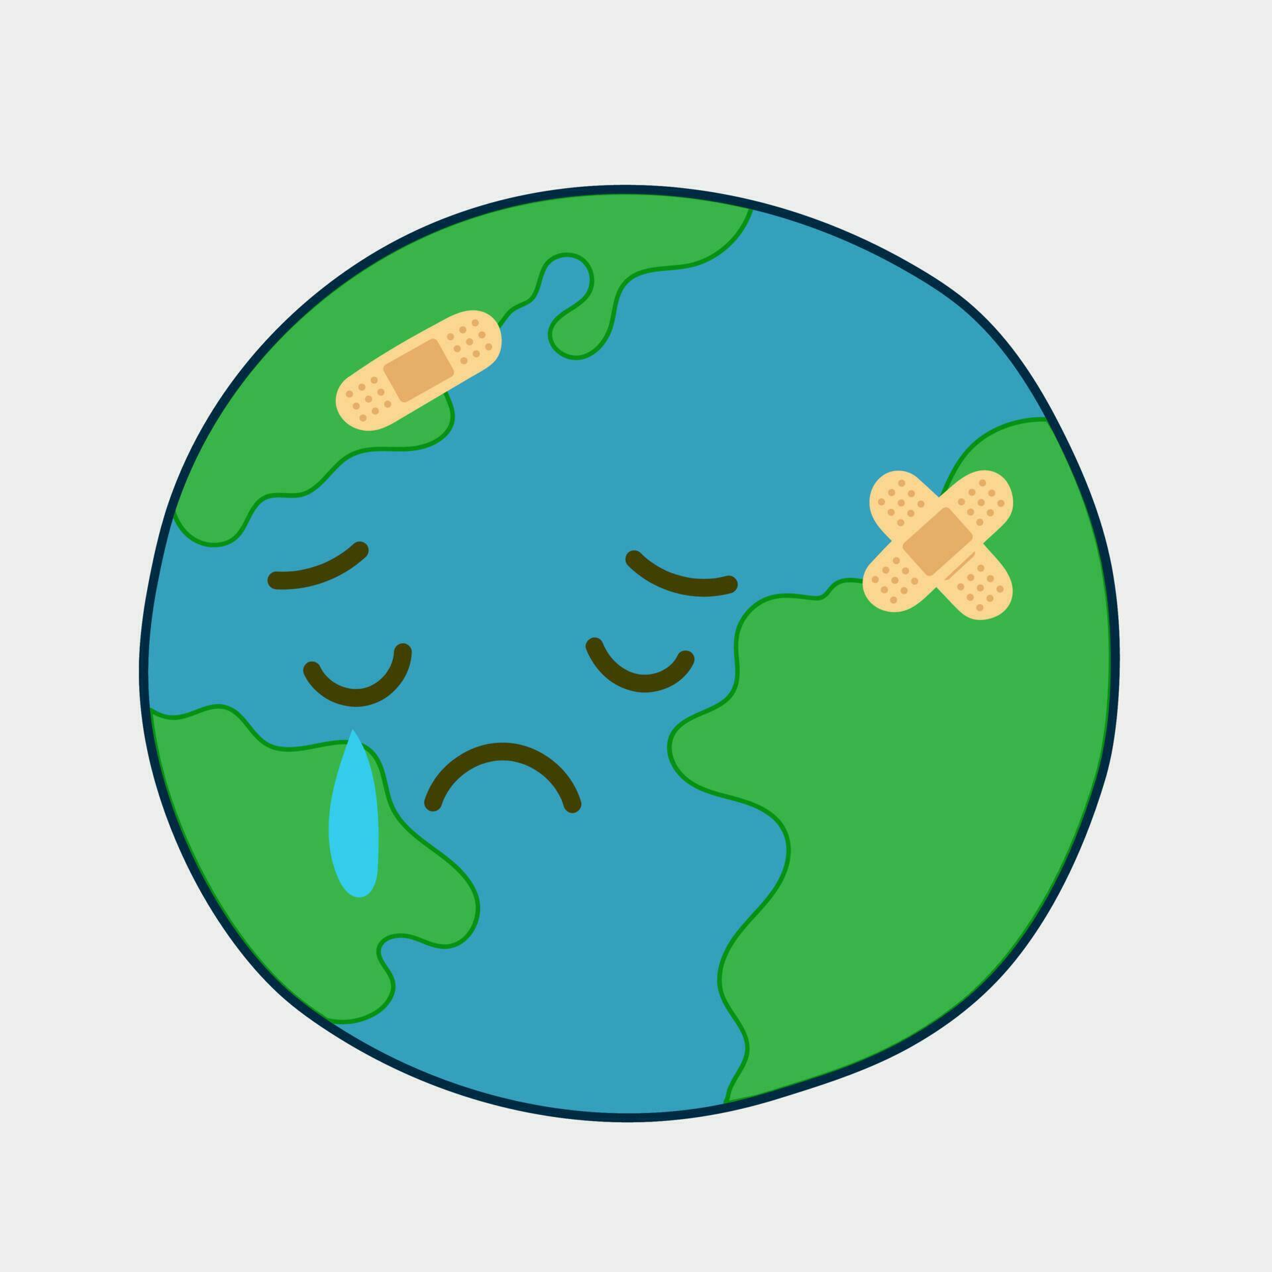
Desventajas:
_Hay una en concreto la cual preocupa a la población por que en algún momento estas energías se agotaran y no habrán alternativas.
_Por otro lado el empleo de energías no renovables también genera residuos y emisiones de gases contaminantes a la atmosfera, lo cual afecta a la salud de las personas.

Slide 6

Eso fue todo sobre Energías Renovables y No Renovables!

